Slide 1
Analysis of Rehabilitation Gesture of Stroke Patient
뇌졸중 환자를 위한 재활동작 분석 - 가은영

Slide 2
상지운동기능평가
FMA (Fugl-Meyer Assessment, 뇌졸중 기능회복 평가)
WMFT (Wolf Motor Function Test, 울프 운동기능검사)
MFT (Manual Function Test, 뇌졸중 상지기능 검사)

Slide 3
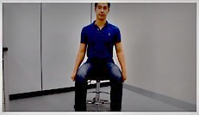
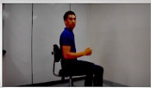
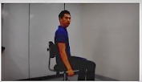
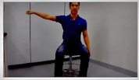
1. FMA
Fugl-Meyer Assessment Scale
푸그마이어 뇌졸중 기능회복 평가

Slide 4
Fugl-Meyer
뇌졸중으로 인한 편마비 환자의 운동기능 을 평가
Brunnstorm의 편마비 환자 회복6단계에 따른
50가지 세부적 움직임으로 구성
상지기능 특성에 맞게 구성되어, 작업치료사가 치료계획을
수립하는 데에 도움을 줌

Slide 5
Fugl-Meyer
상지운동기능 66점 + 하지운동기능 34점 = 100점
어깨/팔꿈치/아래팔 , 손목, 손, 협응능력
0~2점으로 구성 (0점 : 수행불가, 2점 : 완전히 수행가능)
※협응능력 : 손발의 여러 근육들과 감각들이 서로 협동해서 움직임을 보이는 것

Slide 6
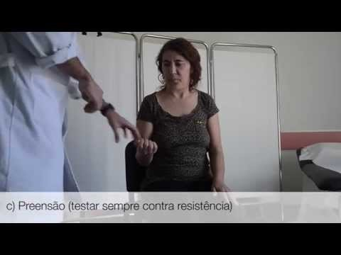
Fugl-Meyer
Shoulder/Elbow/Forearm
Wrist
Hand
Coordination / Speed

Slide 7
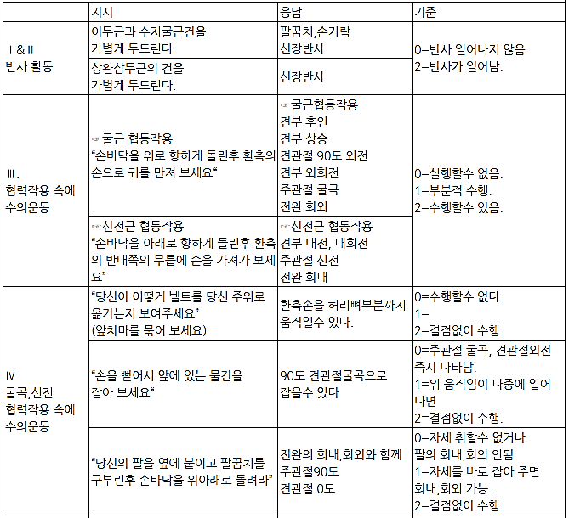
Fugl-Meyer
Shoulder/Elbow/Forearm

Slide 8
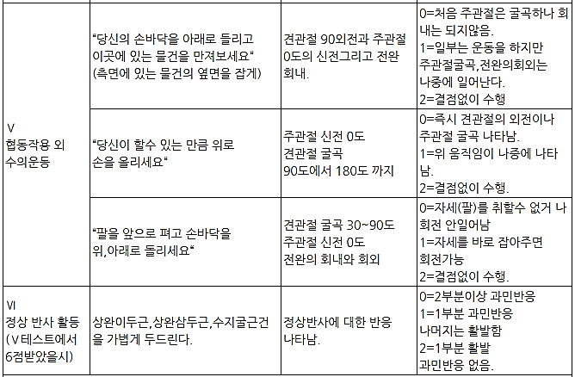
Fugl-Meyer
Shoulder/Elbow/Forearm
Upper arm = 36 point

Slide 9
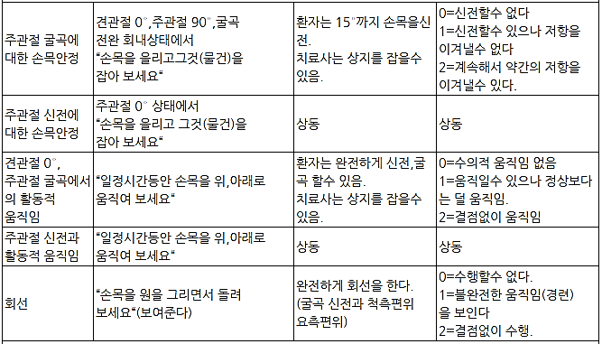
Fugl-Meyer
Wrist
Wrist = 10 point

Slide 10
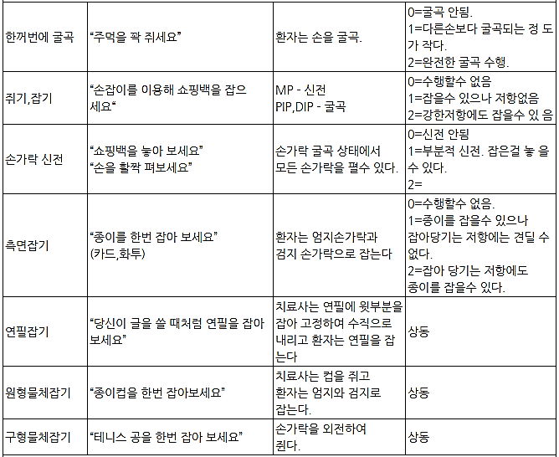
Fugl-Meyer
Hand
Hand = 14 point

Slide 11
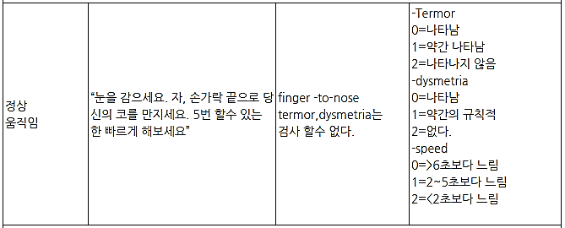
Fugl-Meyer
Speed and coordination
Speed & coordination
= 6 point

Slide 12
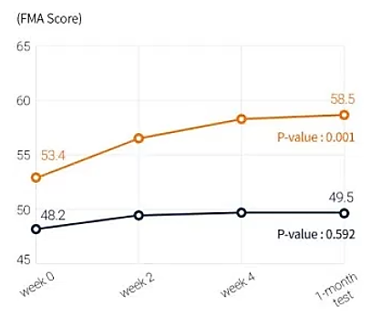
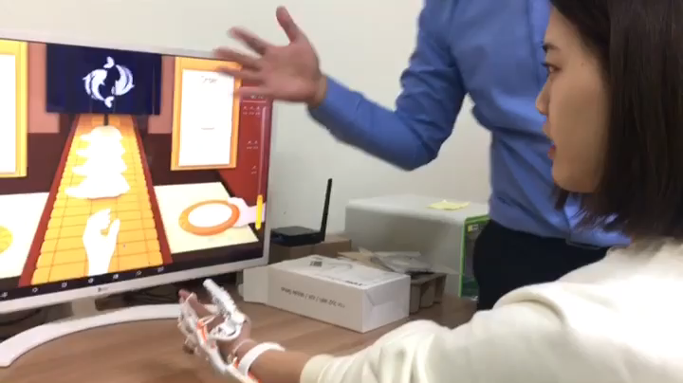
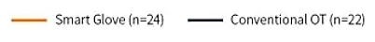
Fugl-Meyer
NEOFECT - RAPAEL
Notes:
국립재활원 뇌졸중 환자 46명을 대상으로 두 그룹으로 나눠 진행됐다.
첫 번째 그룹 22명은 매일 30분, 2번씩 전통적인 재활 치료만을 진행했고,
두 번째 그룹 24명은 매일 30분 전통적인 재활, 30분 라파엘 스마트 글러브 재활훈련을 4주 동안 병행했다.
임상 시험은 뇌졸중 이후의 운동 기능, 균형, 감각과 관절 기능의 일부를 측정하는
푸글 마이어 (Fugl Meye)평가와 잽슨 테일러(Jebsen-Taylor Hand Function Test) 손 기능 평가 방법이 사용됐다.
회복속도가 더 빠르고 최종적 회복 결과가 더 높게 나타났다

Slide 13
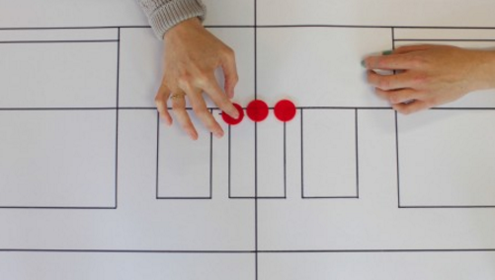
2. WMFT
Wolf Motor Function Test
울프 운동기능검사

Slide 14
WMFT
17개의 항목으로 구성
0점~5점
항목당 수행시간 120초로 제한(초시계활용)
검사자 간 97~100, 검사-재검사 94~99

Slide 15
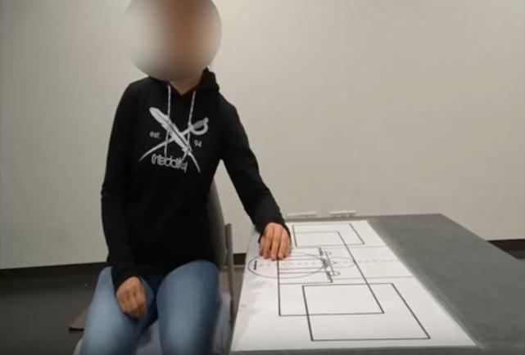
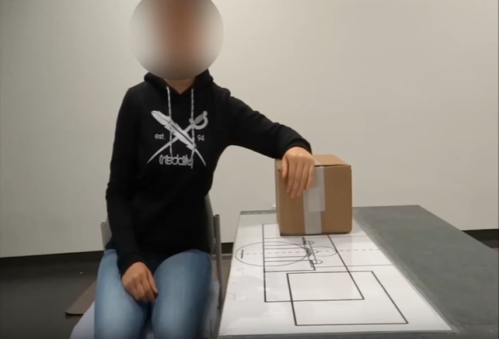
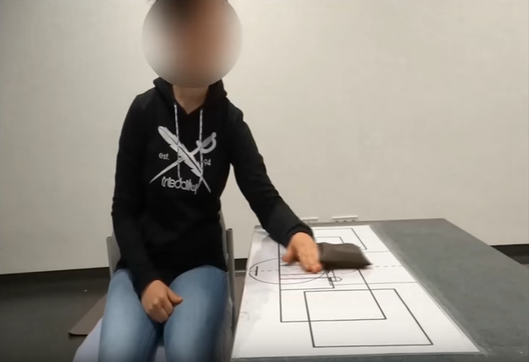
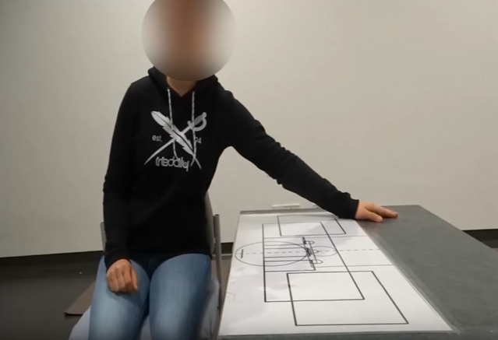
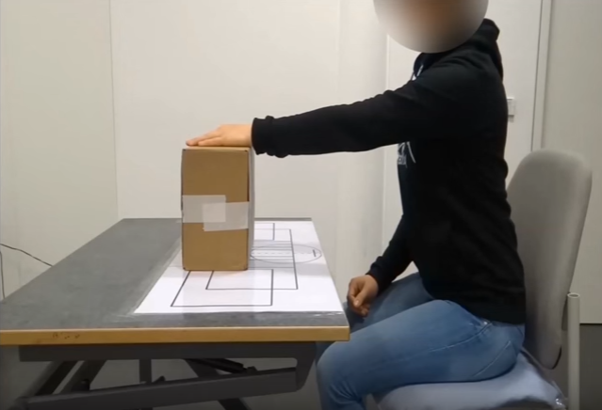
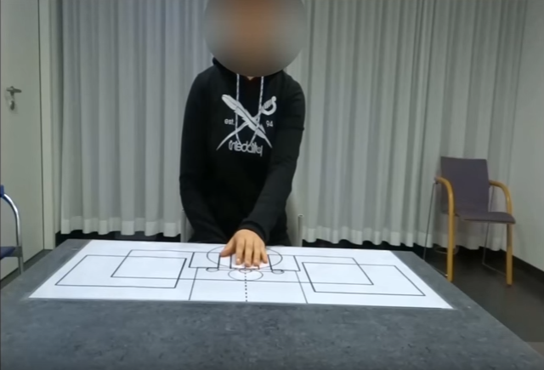
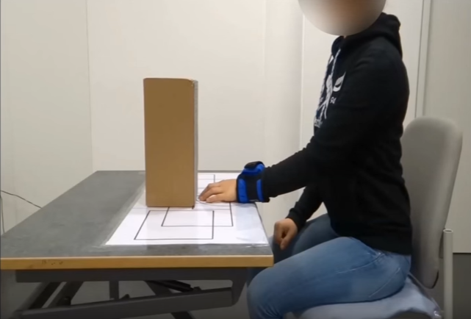
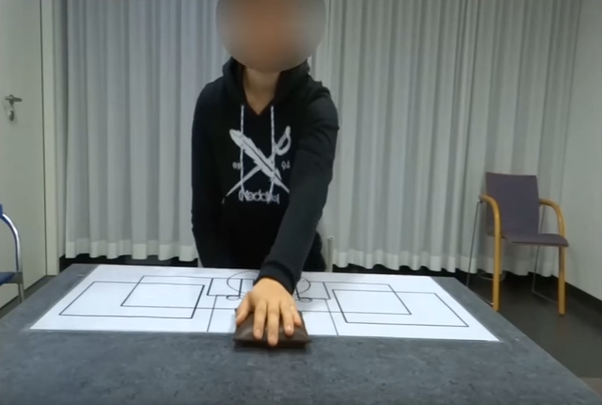
측면으로 탁자위에
전완 놓기
2. 측면에서 상자위에
전완 올리기
3. 팔꿈치를 측면으로
펴서 모래주머니 밀기
4. 팔꿈치를 측면으로
펴기
5. 정면에서 손을 상자
위에 올리기
6. 정면에서 탁자 위에
손 올리기
7. 모래주머니 차고
손 올리기
8. 모래주머니 끌어
당기기
WMFT

Slide 16
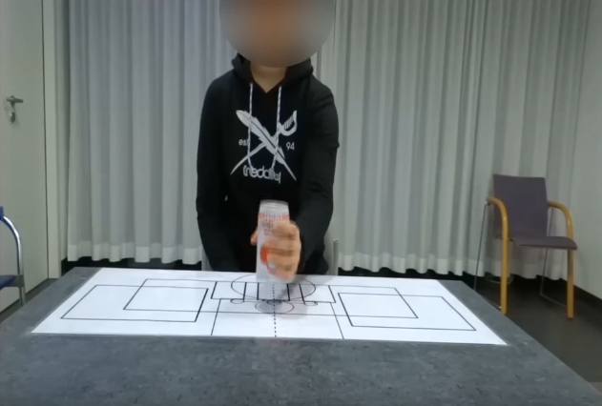
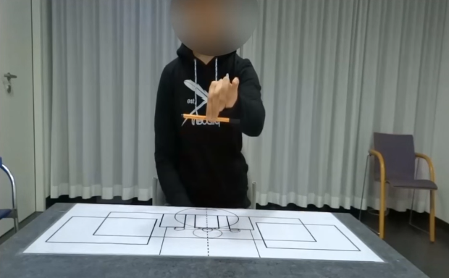
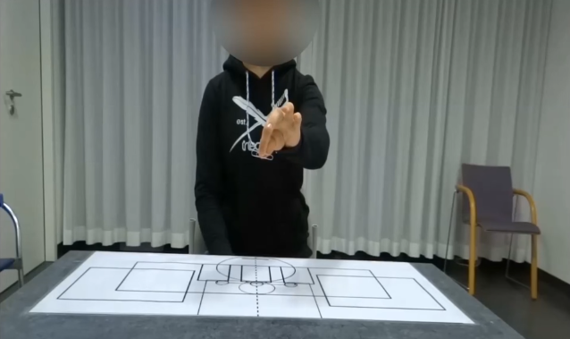
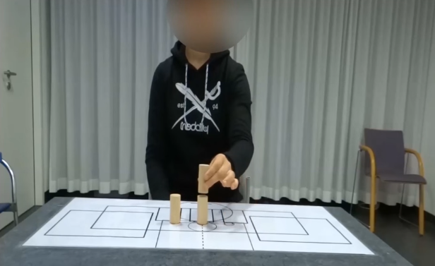
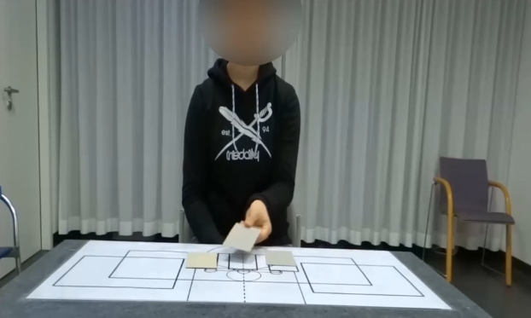
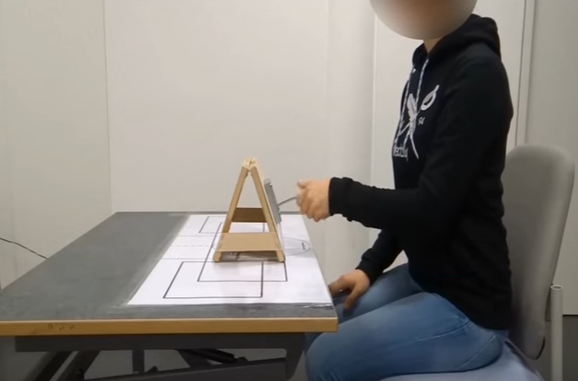
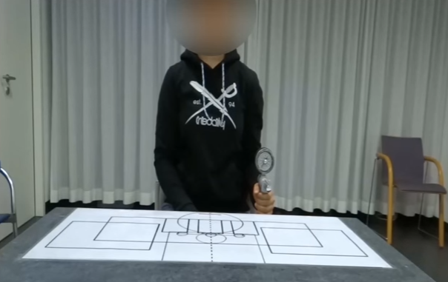
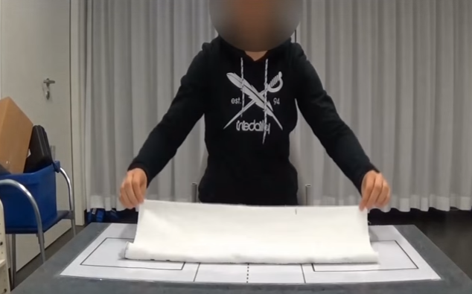
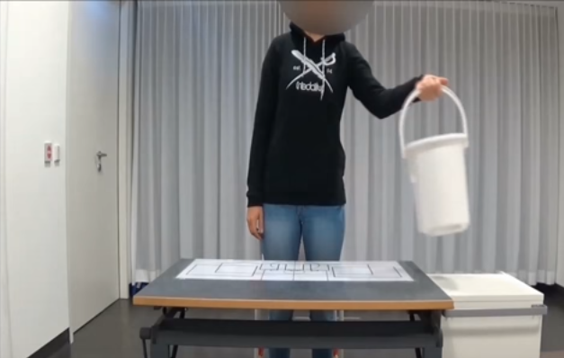
9. 캔 들어올리기
10. 연필 들어올리기
11. 클립 들어올리기
12. 체커 쌓기
13. 카드 뒤집기
14. 자물쇠 열쇠 돌리기
15. 약력(grip strength)
16. 수건 집기
17. 바구니 들기
WMFT

Slide 17
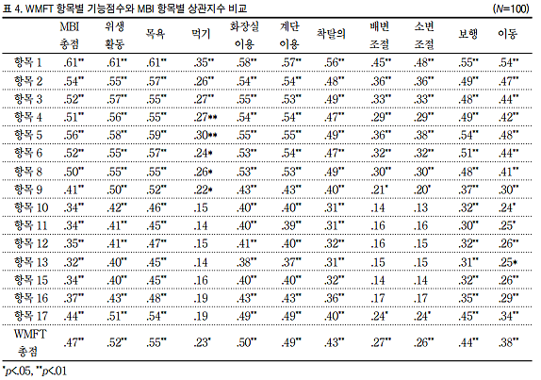
WMFT
WMFT 항목별 기능점수
& MBI 항목별상관지수 비교
※MBI : Modified Bathel Index
일상생활평가도구

Slide 18
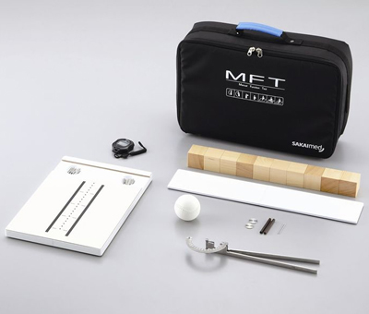
3. MFT
Manual Function Test
뇌졸중 상지기능검사

Slide 19
MFT
뇌졸중 환자의 조기재활의 신경학적 회복시기에
상지운동기능을 측정, 기록하기 위한 평가
3가지 범주로 나누어, 8가지 과제로 구성
각 항목 당 3번의 수행기회를 갖게 함.
수행 가능 : 1점, 불가능 : 0점 (MFT 만점 : 32점)
총점은 100으로 하여 총계를 3.125배 한 수치로 MFS를 구함.

Slide 20
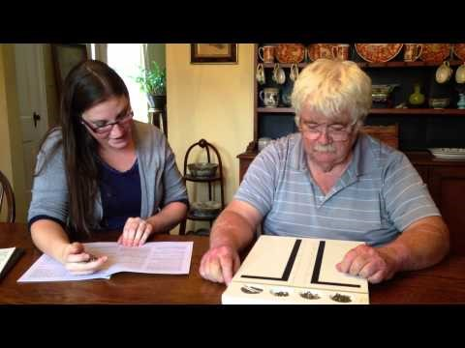
MFT
MFT 평가 항목
상지 앞으로 올리기 (FE : Flextion Extremity)
상지 옆으로 올리기 (LE)
손바닥을 뒷머리로 가져가기 (PO)
손바닥을 등에 붙이기 (PD)
공을 쥐기 (GR)
집기 (PI)
입방체 옮기기 (CC)
페그보드 (PP)

